Slide 1
H5 Biologie

Slide 2
Deze les
Tekenopdracht biotoop (week 40)
Ecosysteem
Levensgemeenschap
Habitat
Fotosynthese
Opdrachten

Slide 3
Vorige week
Wat is een biotoop?
Tekenopdracht

Slide 4
Ecosysteem
Een gebied met een afgebakend systeem waarin een wisselwerking tussen biotische en abiotische factoren plaats vindt

Slide 5
Ecosysteem
Consumenten Organismes die niet instaat zijn om eigen energie te produceren
(dus eten andere organismen)
Producenten Leveranciers van energie (in de vorm van biomassa)
Reducenten Het terugbrengen tot afzonderlijke onderdelen (mineralen)
Notes:
http://www.natuurinformatie.nl/nnm.dossiers/natuurdatabase.nl/i002304.html

Slide 6
Ecosysteem
Niche Een gespecialiseerde plek die een organisme binnen een ecosteem inneemt.
Probleem bij wegvallen Niche?

Slide 7
Ecosysteem
Biodiversiteit: diversiteit van het leven (kan op grote of kleine schaal)
Voorbeelden van een ecosysteem met een hoge biodiversiteit en een lage biodiversiteit.

Slide 8
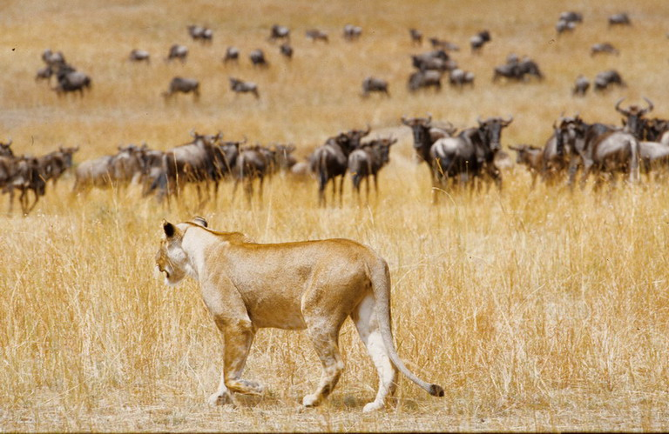
Levensgemeenschap
Alle populaties binnen een gebied die in staat zijn om met elkaar in contact te komen.
Notes:
Populatie: Alle individuen van een soort die instaat zijn om met elkaar een interactie aan te gaan. Dit komt meestal neer op het kunnen voortplanten

Slide 9
Habitat
De gebieden waar een bepaald organisme voorkomt. Deze gebieden hebben meestal een aantal factoren overeenkomstig waar het organisme zich prettig voelt.
Een winterkoning heeft in zijn habitat meerdere biotopen,zoals bos, duin, moeras en stadstuin
Notes:
Latijns: het bewoont

Slide 10
Fotosynthese

Slide 11
Opdrachten
Zie wikiwijs

Slide 12
Samenvatting les
Ecosysteem
Levensgemeenschap
Fotosynthese
Habitat
Volgende week

